Slide 1
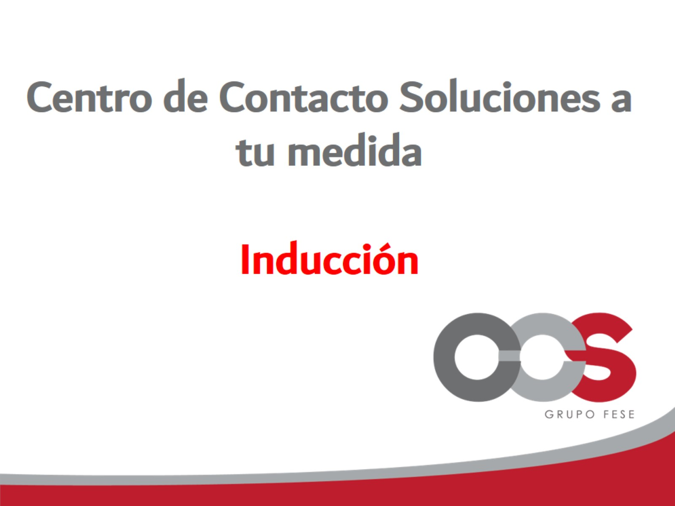

Slide 2
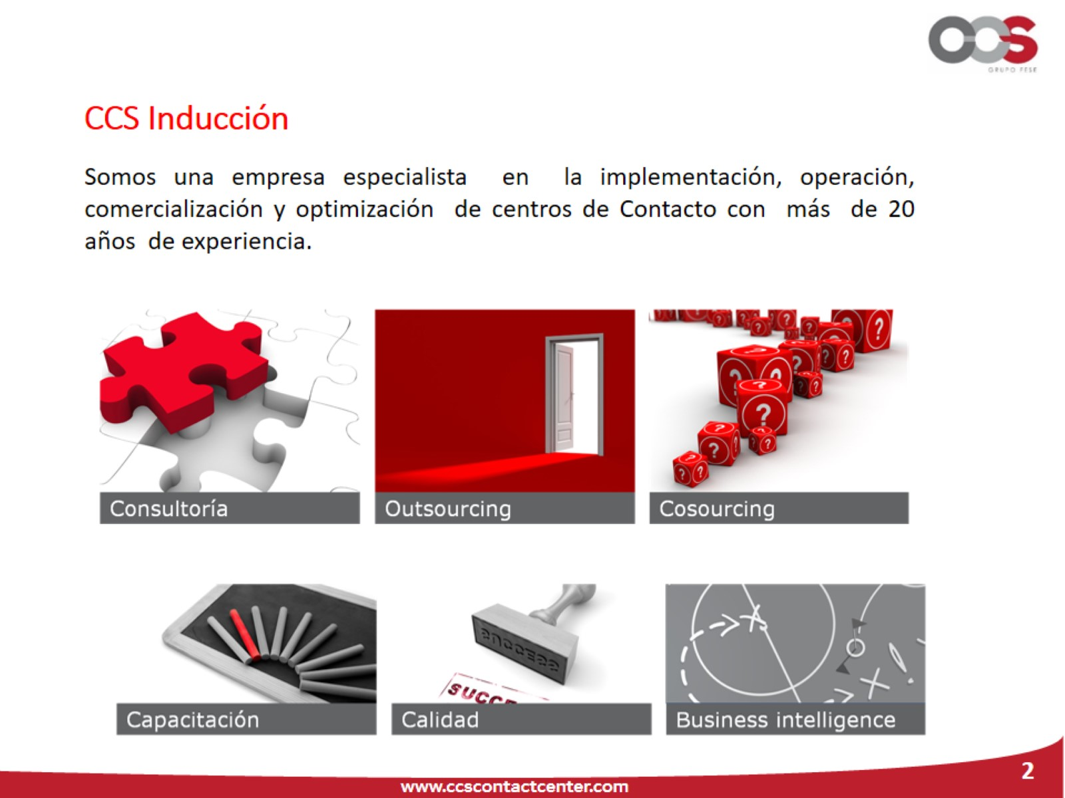
CCS Inducción

Slide 3
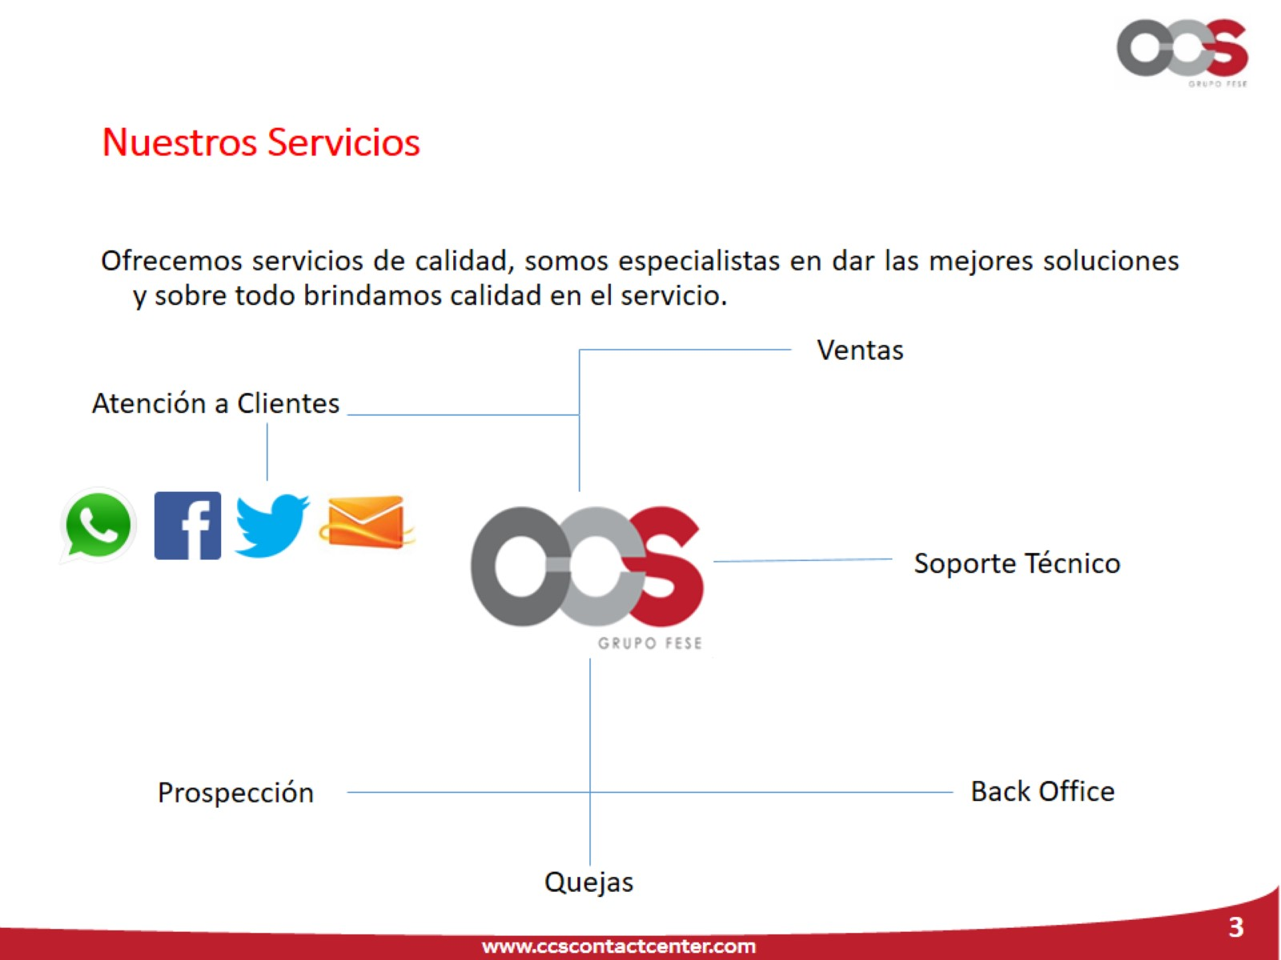
Nuestros Servicios

Slide 4
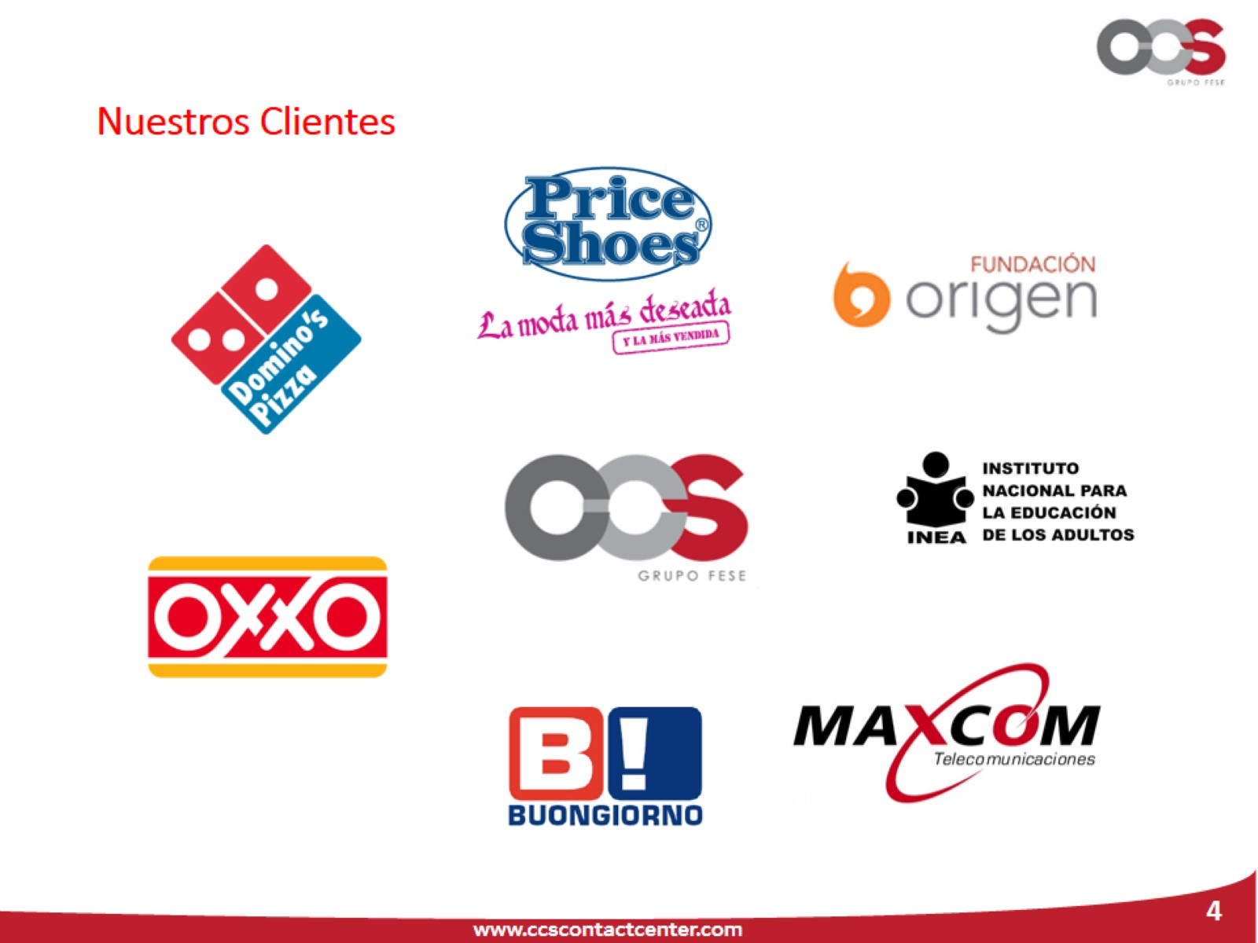
Nuestros Clientes

Slide 5
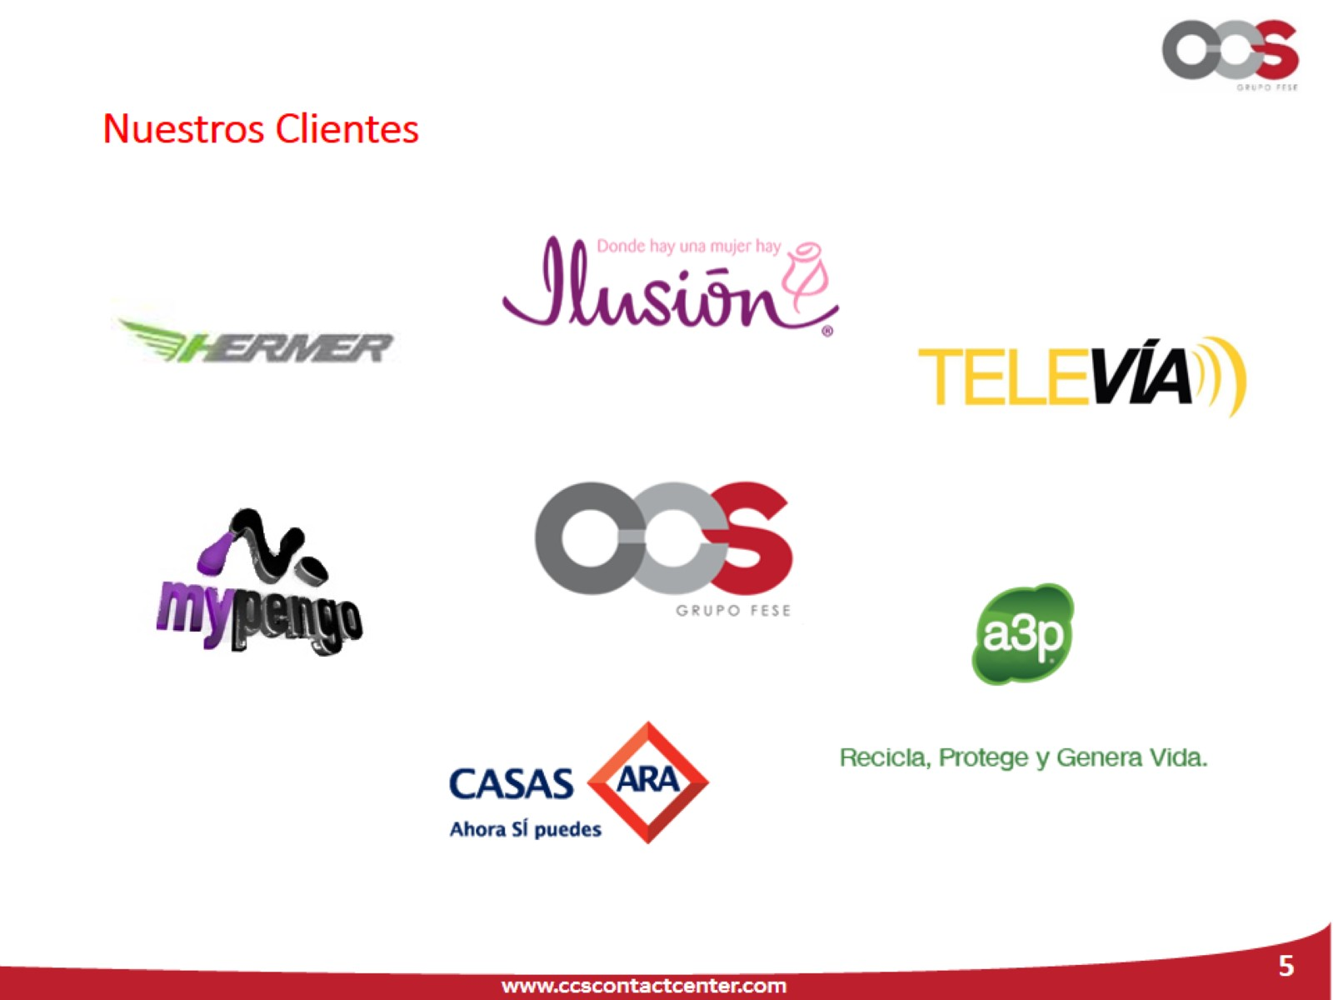
Nuestros Clientes

Slide 6
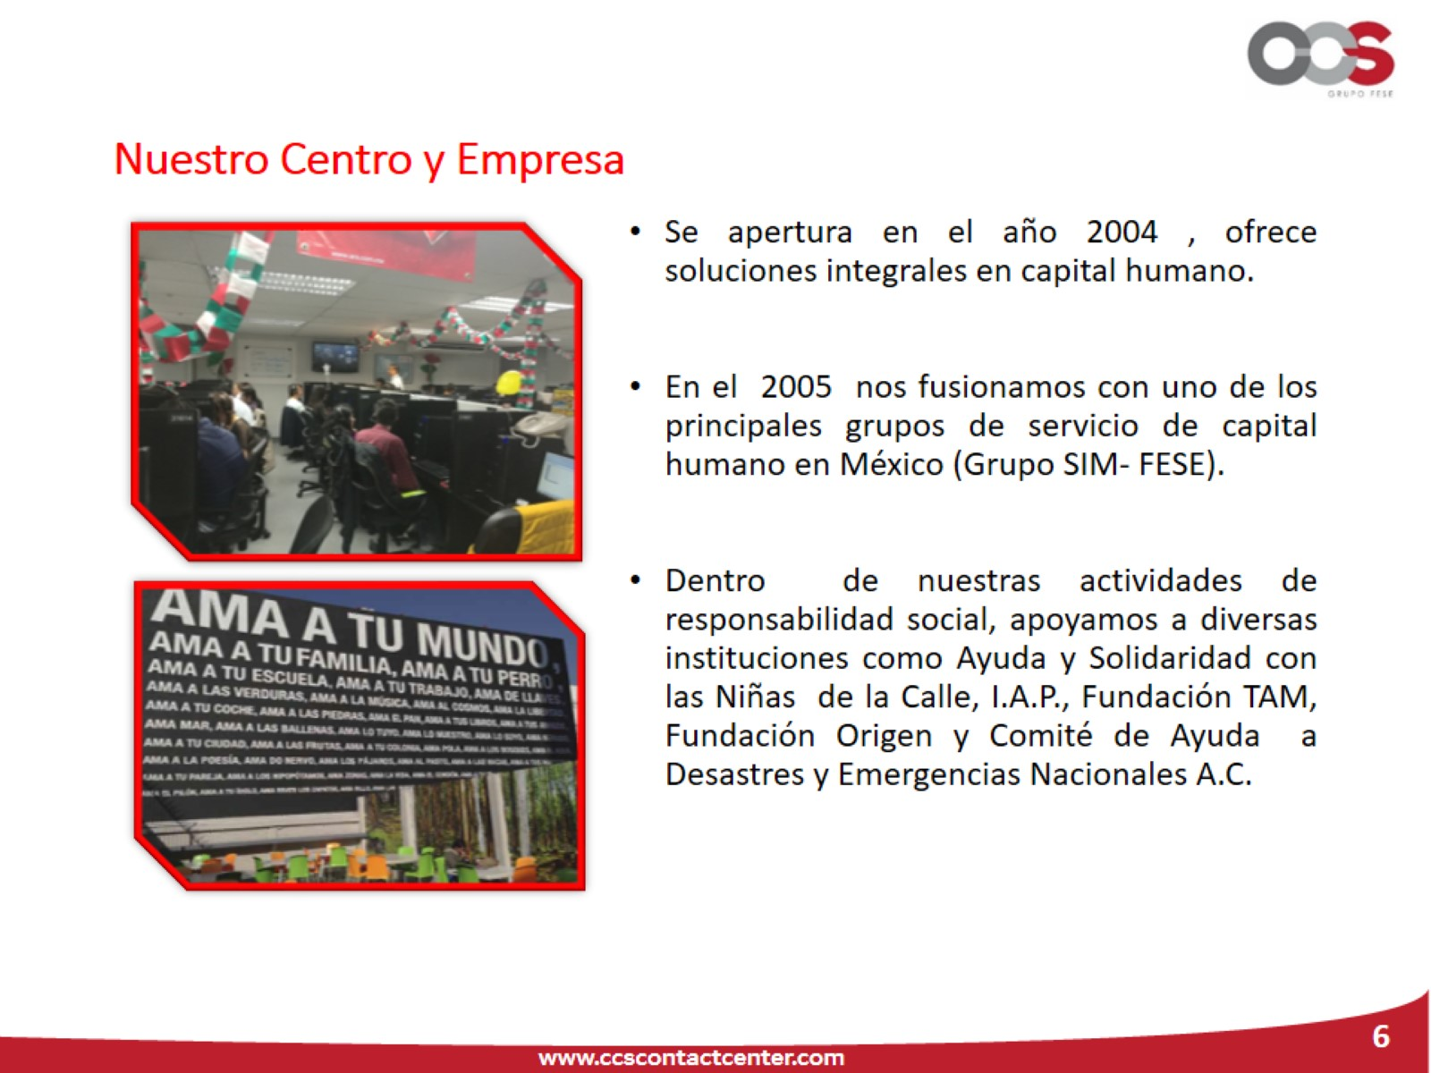
Nuestro Centro y Empresa

Slide 7
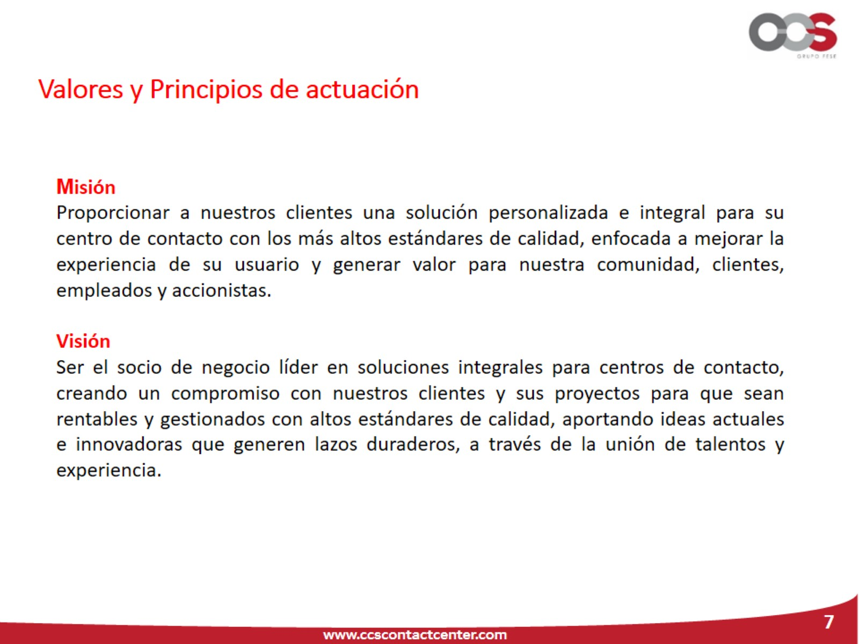
Valores y Principios de actuación

Slide 8
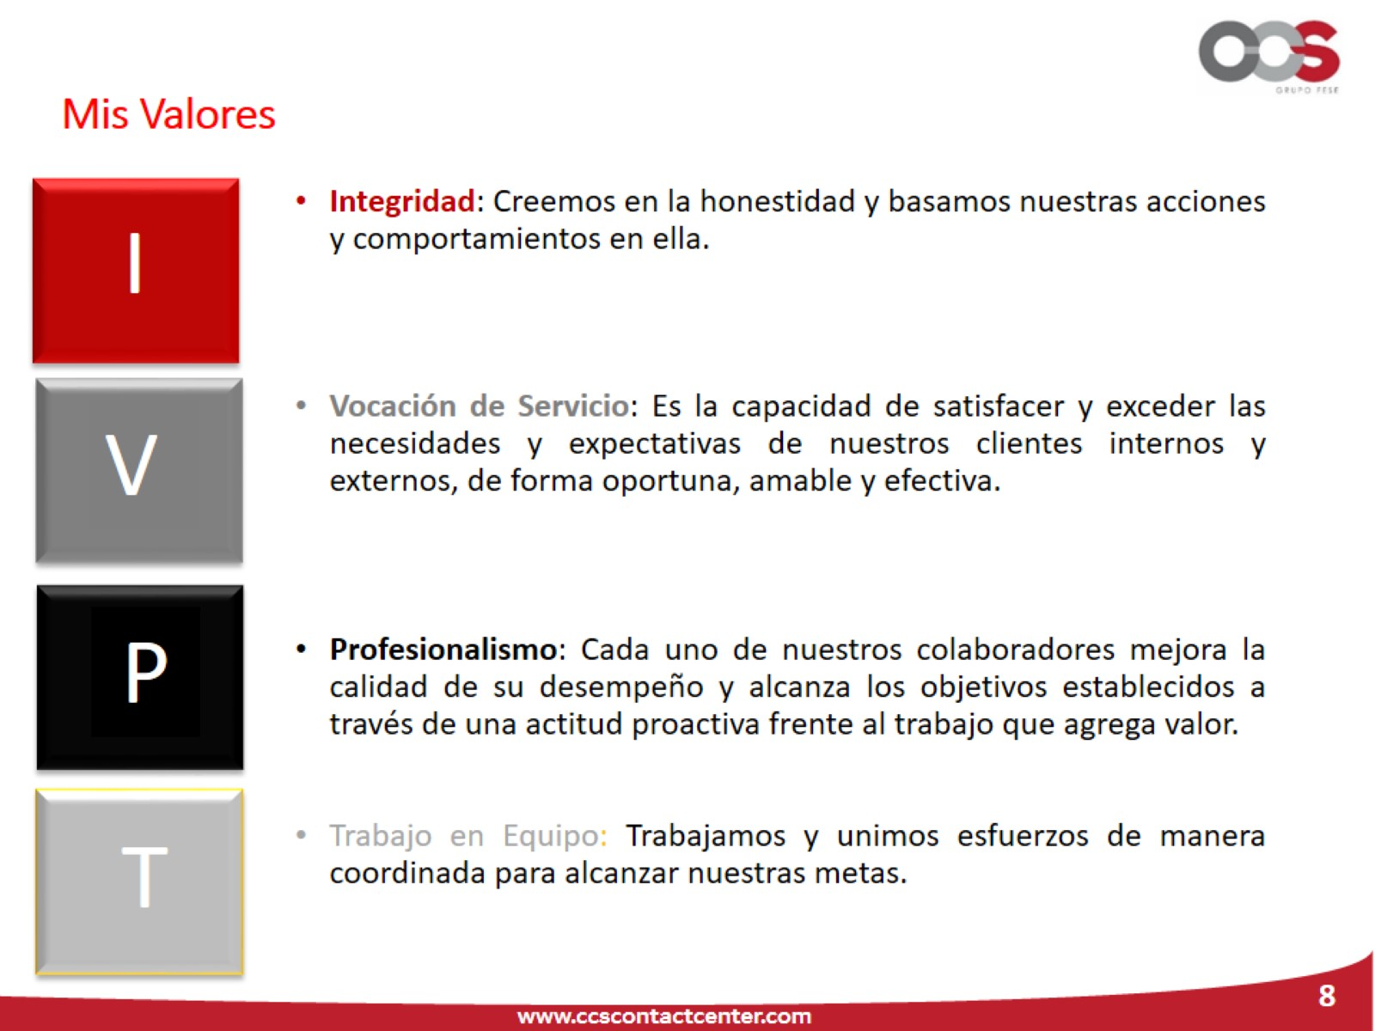
Mis Valores

Slide 9

Nuestros Reconocimientos como empresa

Slide 10


Slide 11
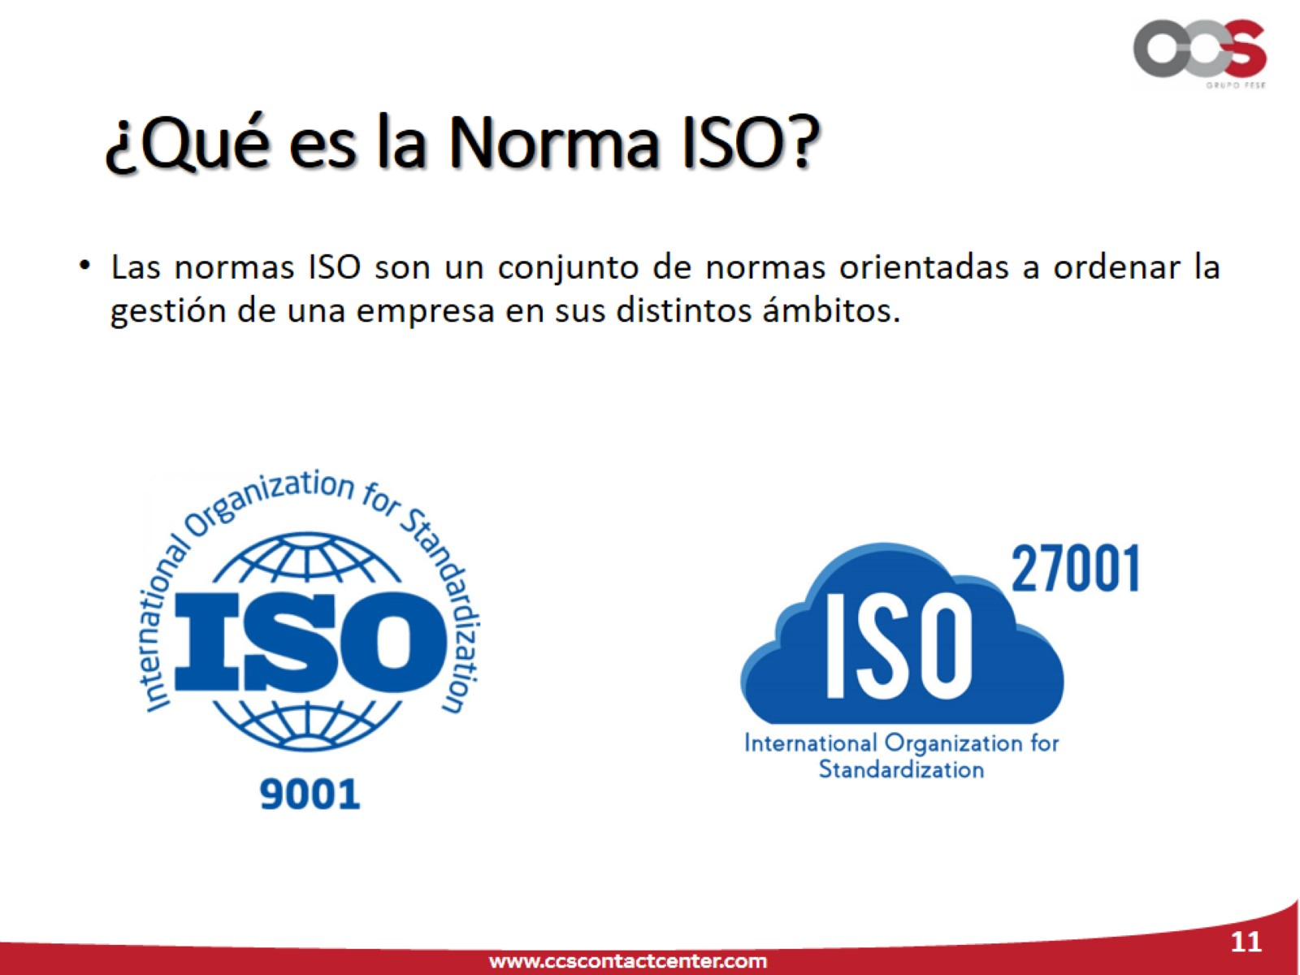
¿Qué es la Norma ISO?

Slide 12


Slide 13
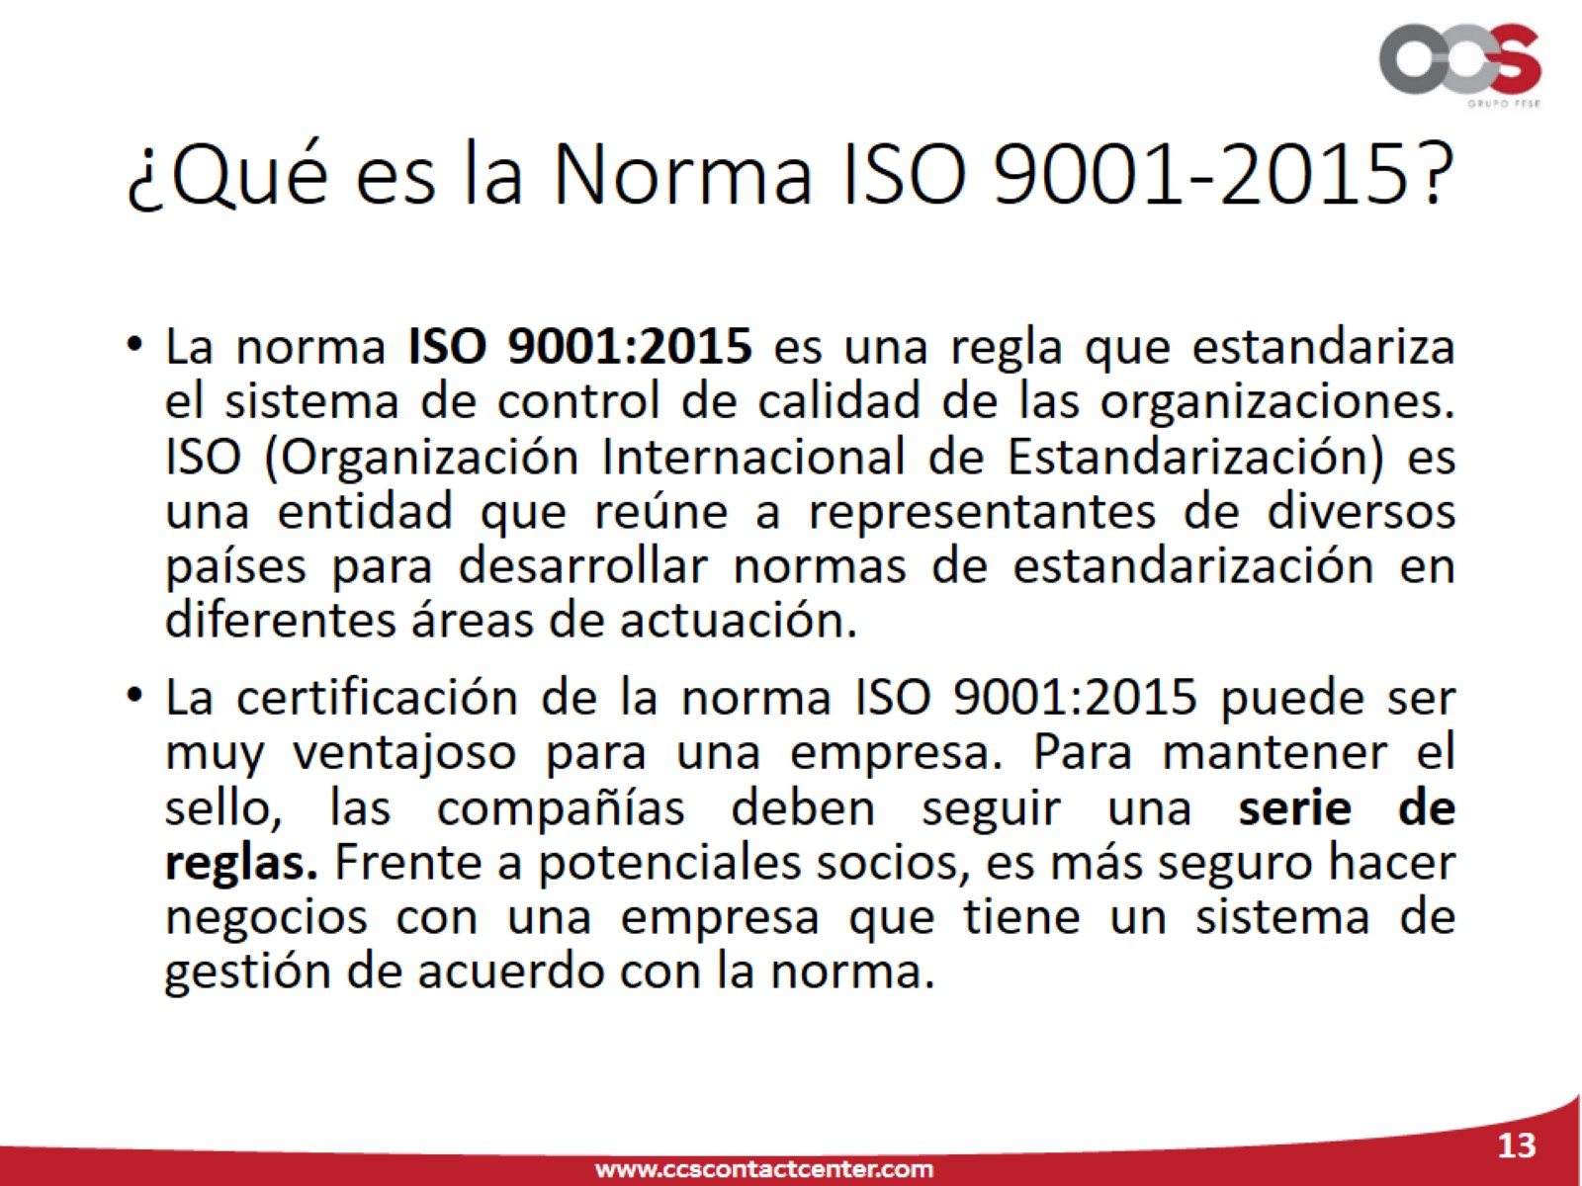
¿Qué es la Norma ISO 9001-2015?

Slide 14
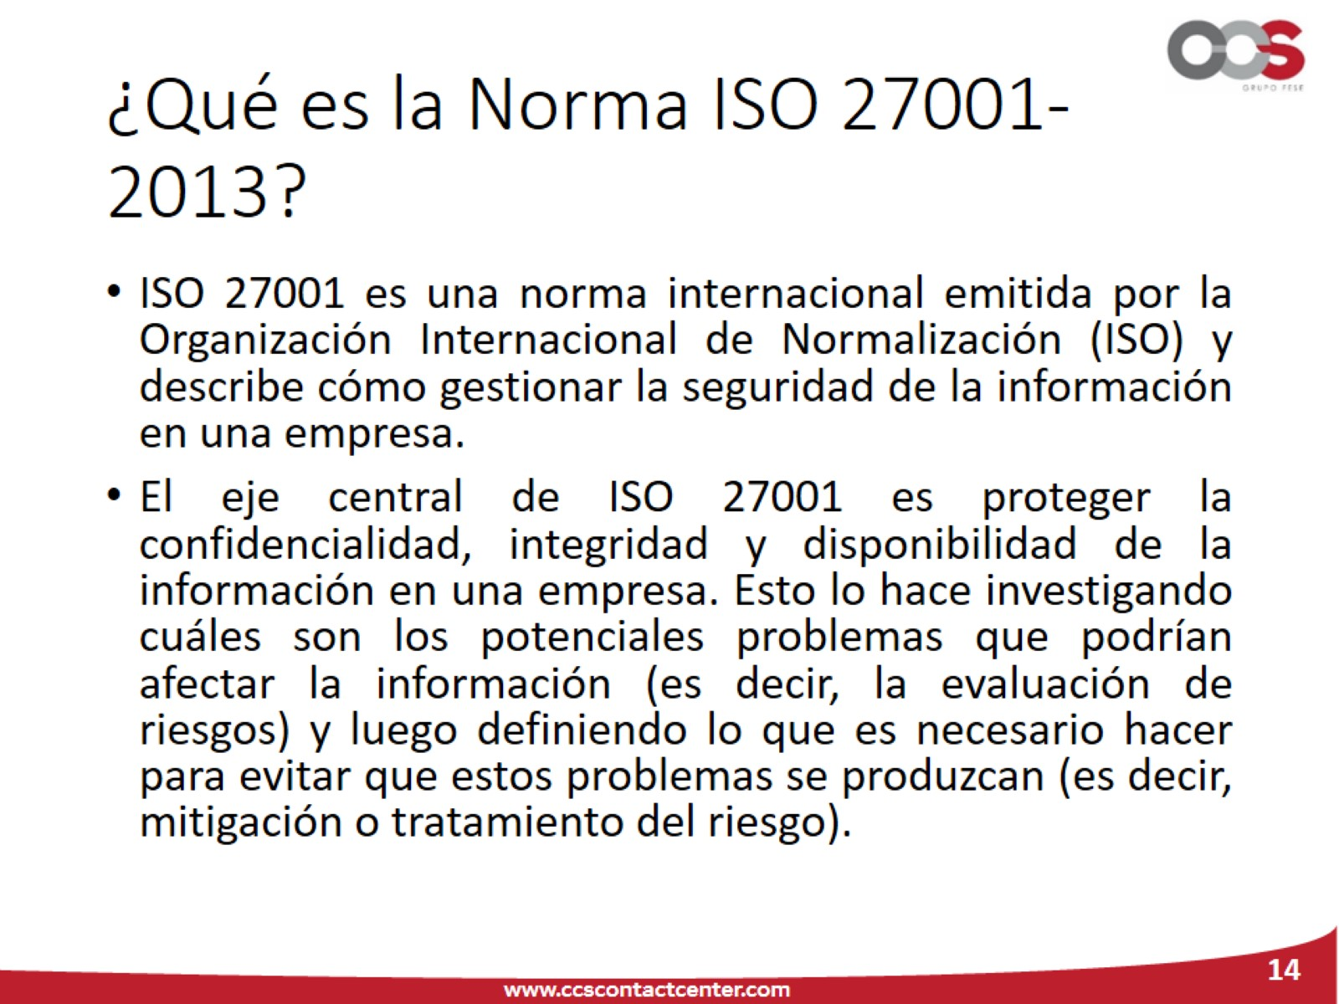
¿Qué es la Norma ISO 27001-2013?

Slide 15
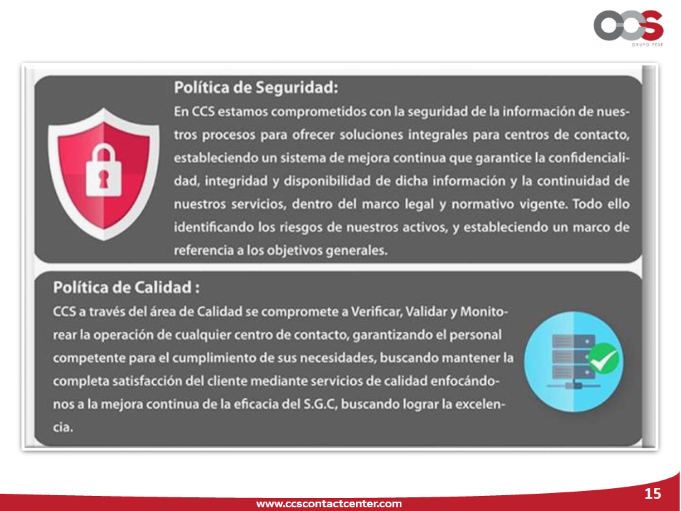

Slide 16
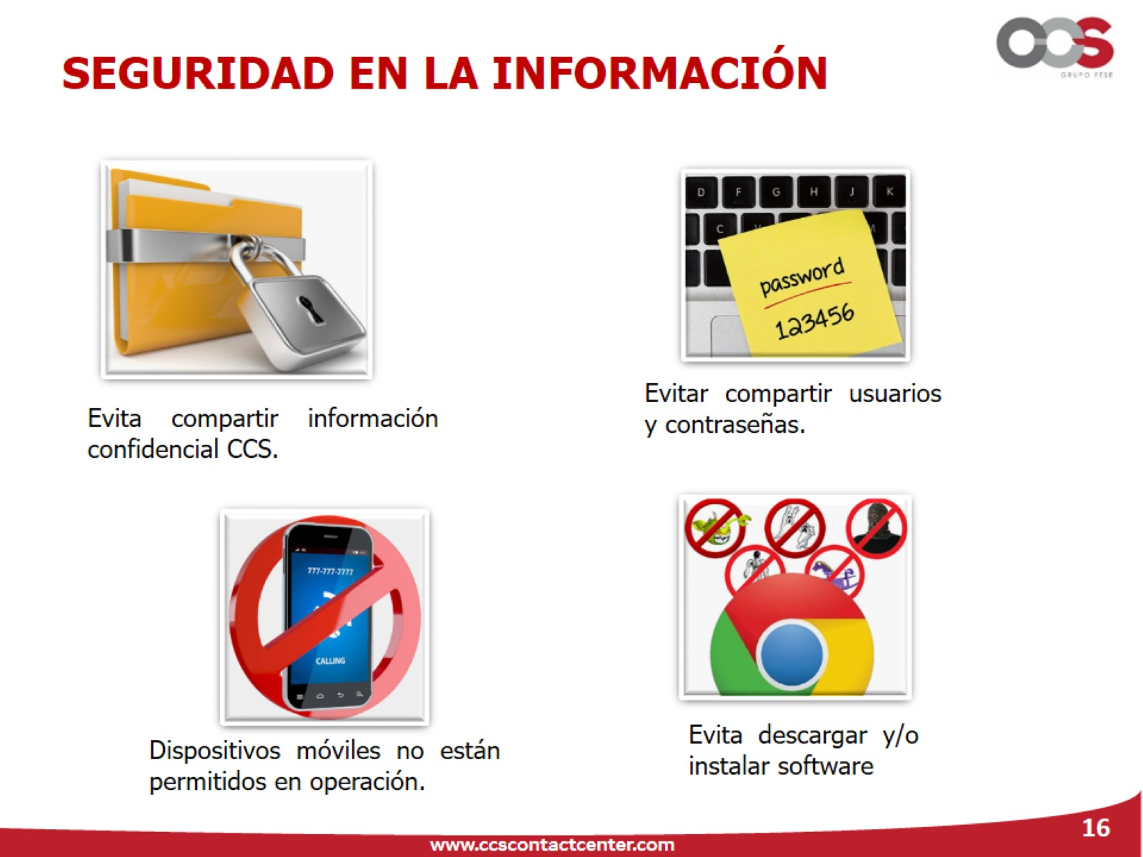
SEGURIDAD EN LA INFORMACIÓN

Slide 17
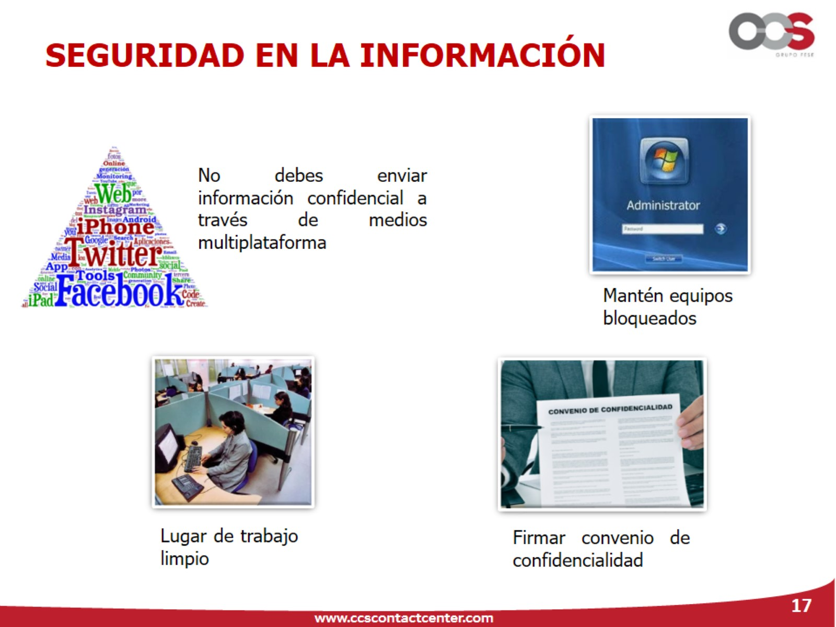
SEGURIDAD EN LA INFORMACIÓN

Slide 18
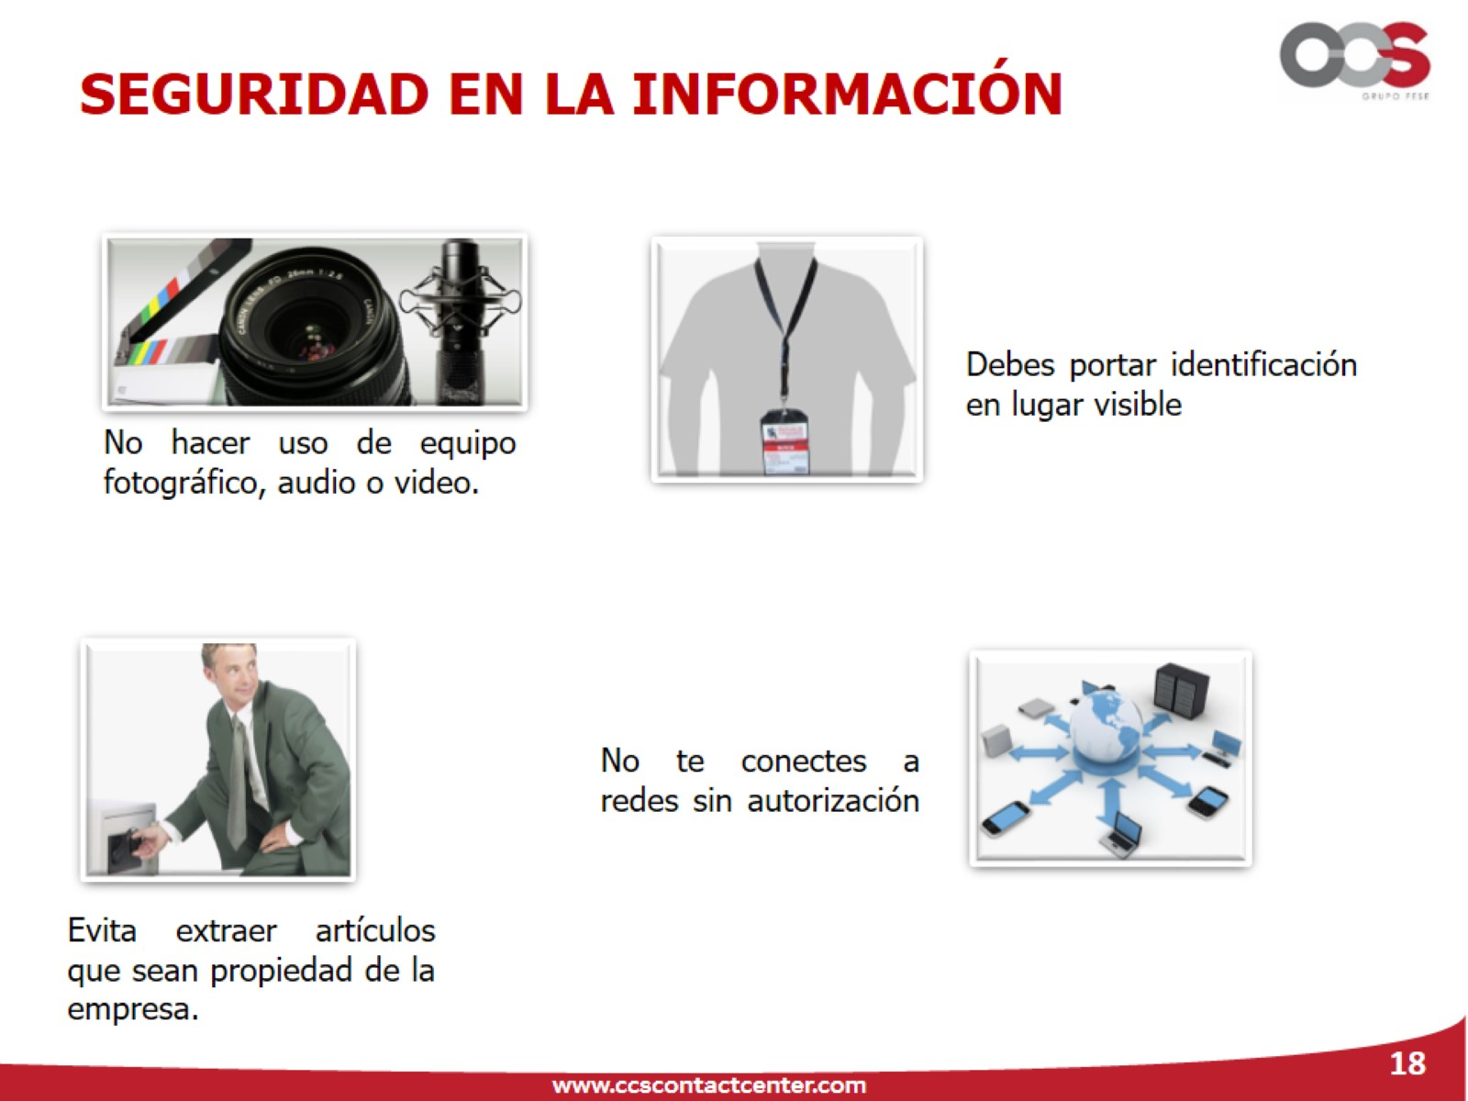
SEGURIDAD EN LA INFORMACIÓN

Slide 19

LAS 5´S

Slide 20


Slide 21
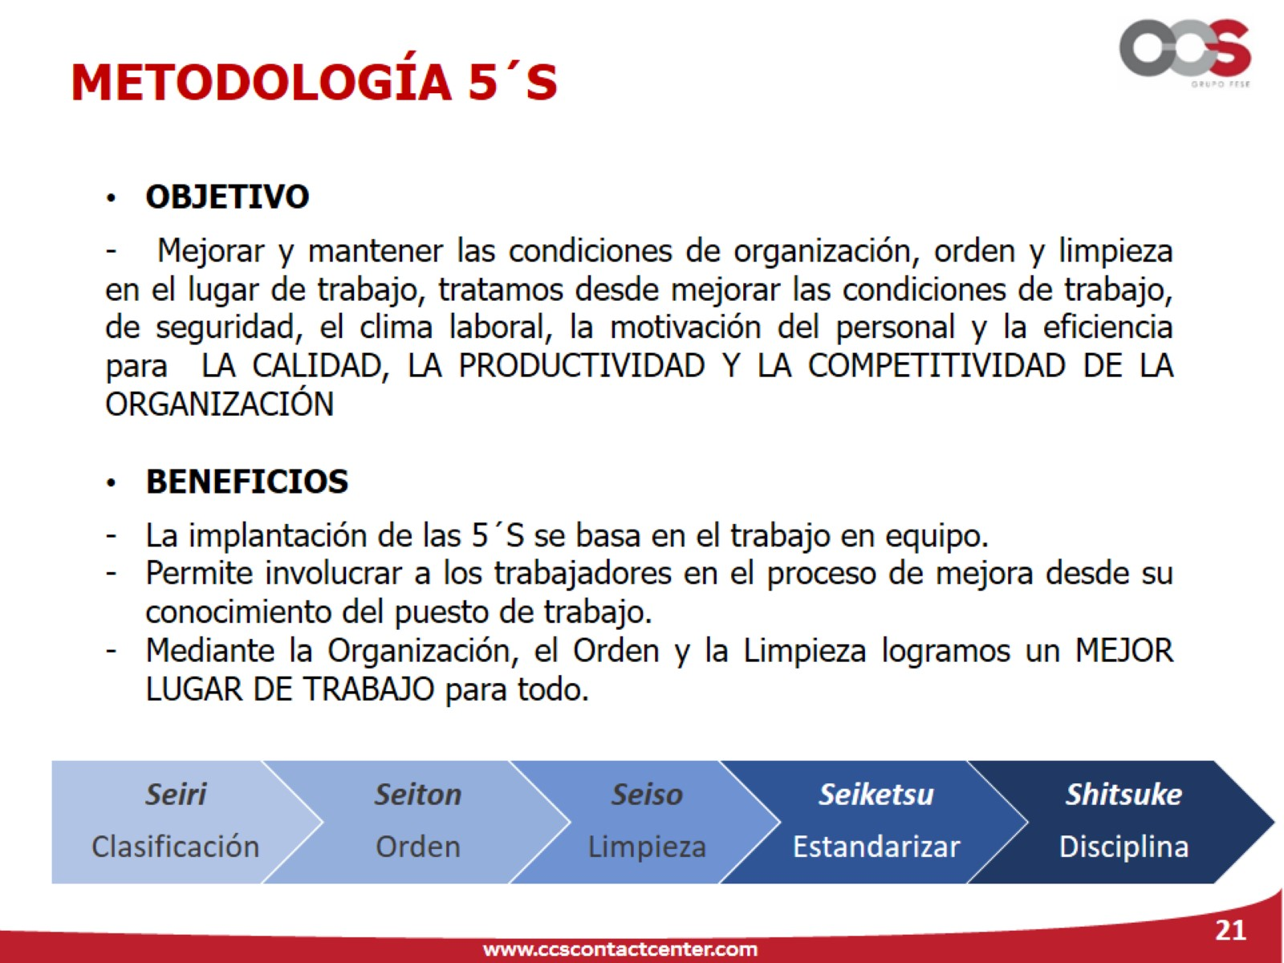
METODOLOGÍA 5´S

Slide 22
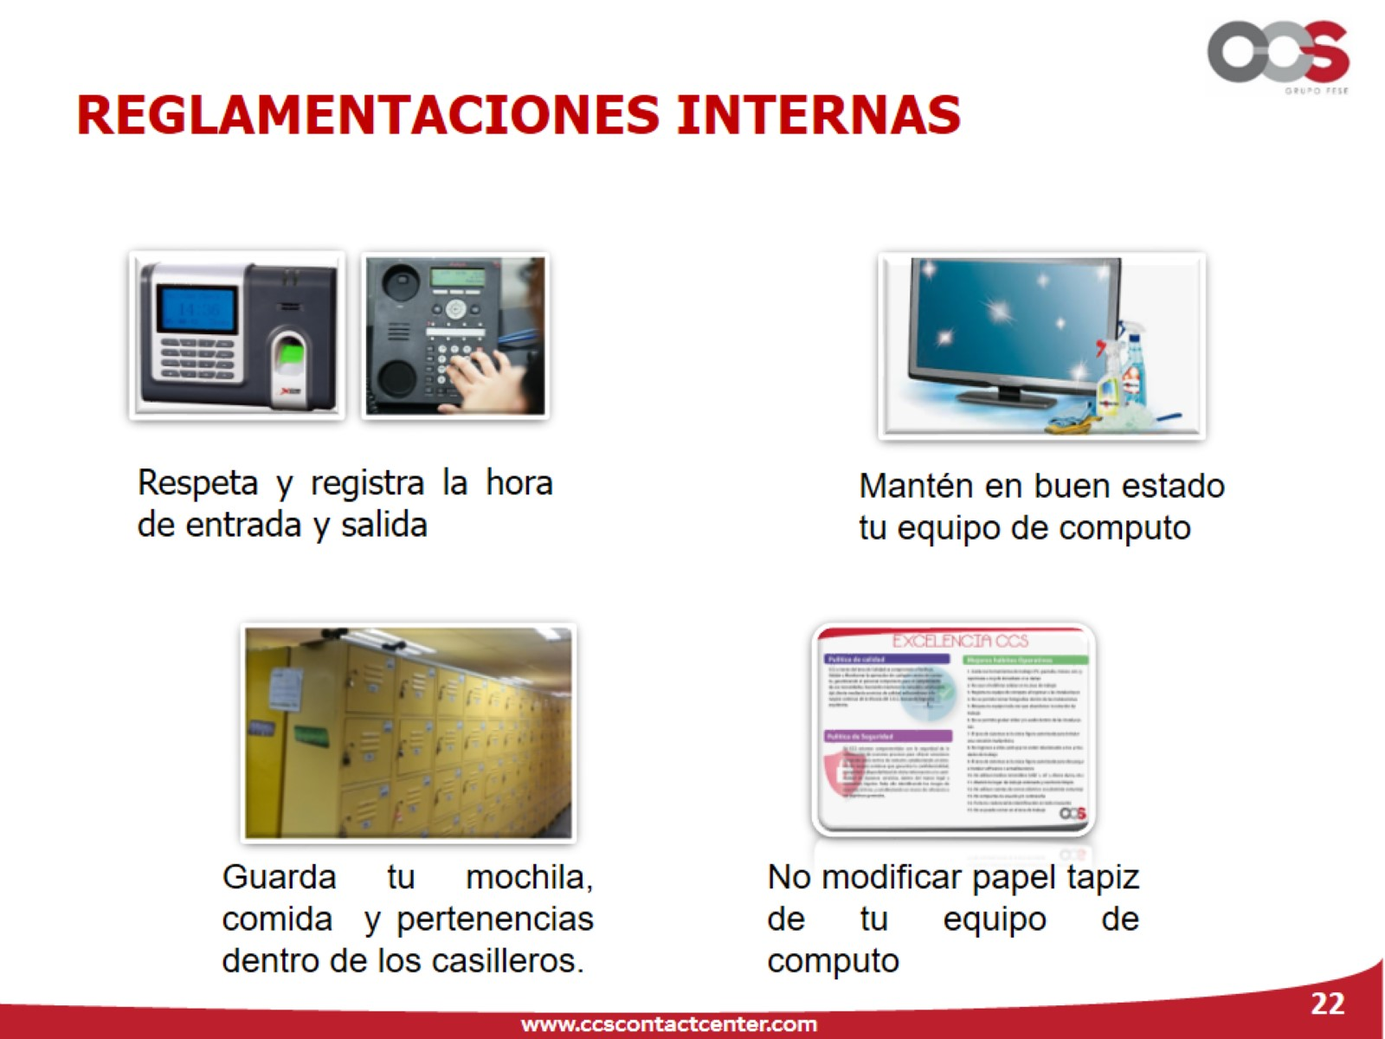
REGLAMENTACIONES INTERNAS

Slide 23
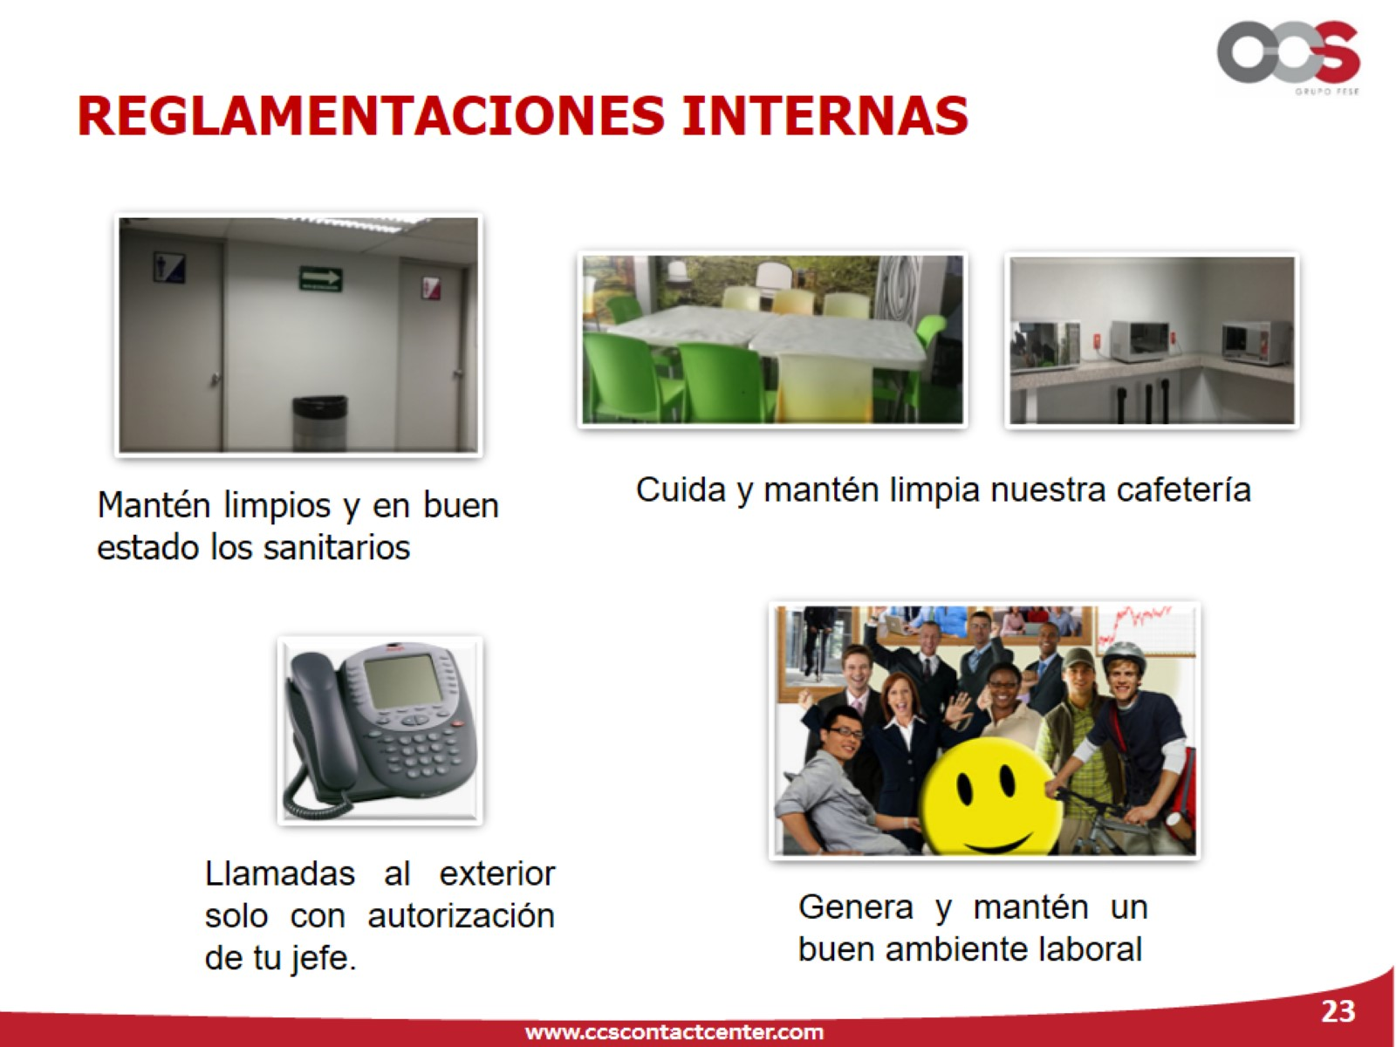
REGLAMENTACIONES INTERNAS

Slide 24
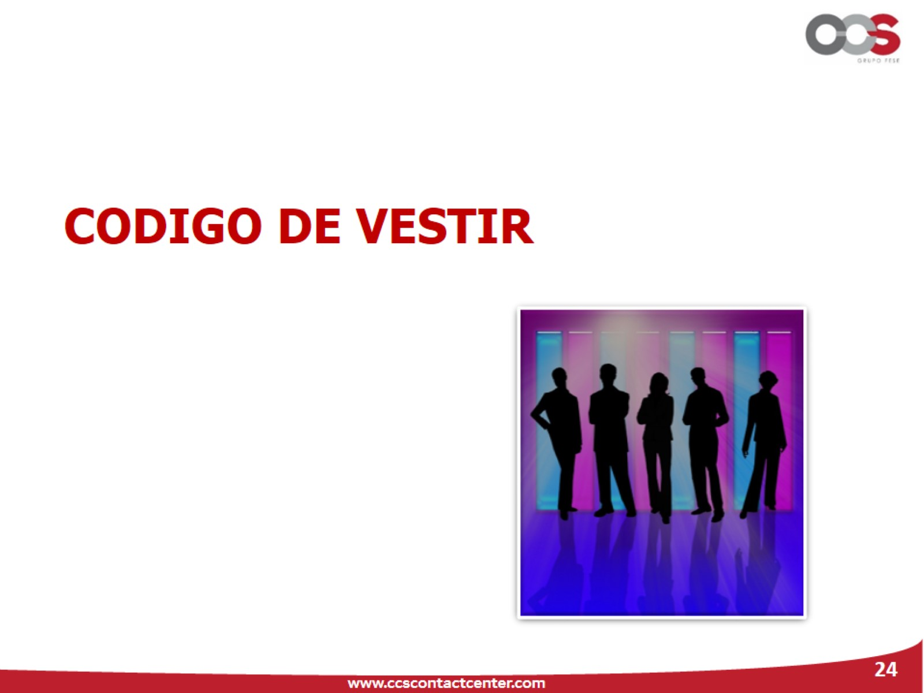

Slide 25
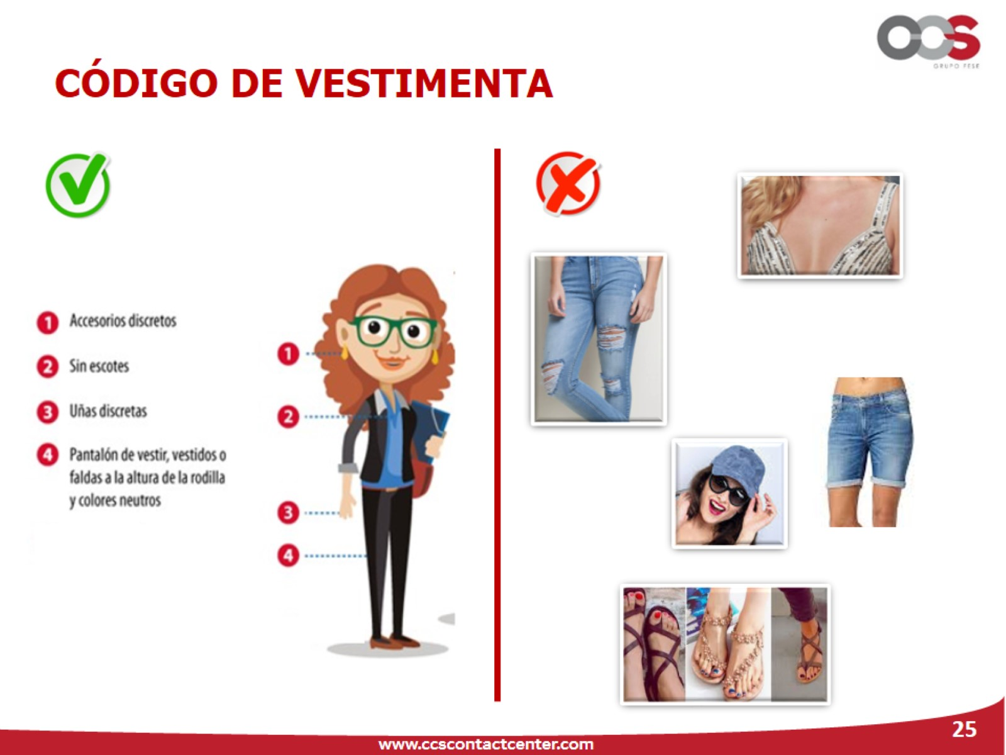
CÓDIGO DE VESTIMENTA

Slide 26
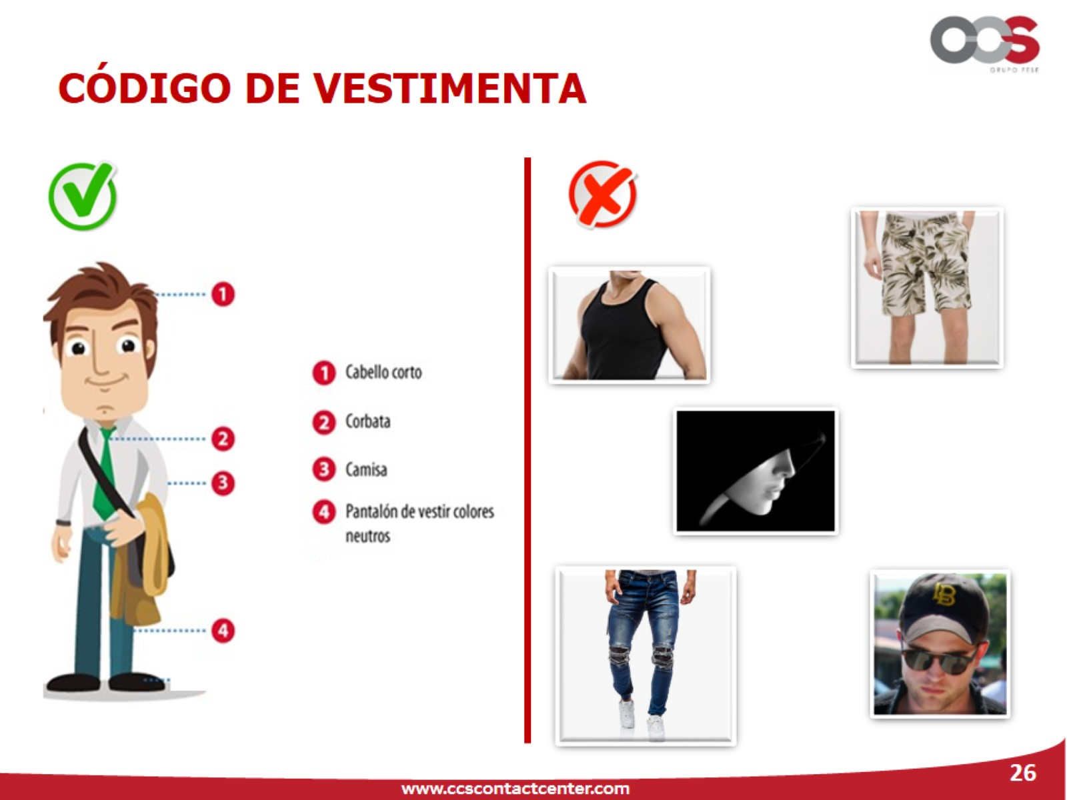
CÓDIGO DE VESTIMENTA

Slide 27
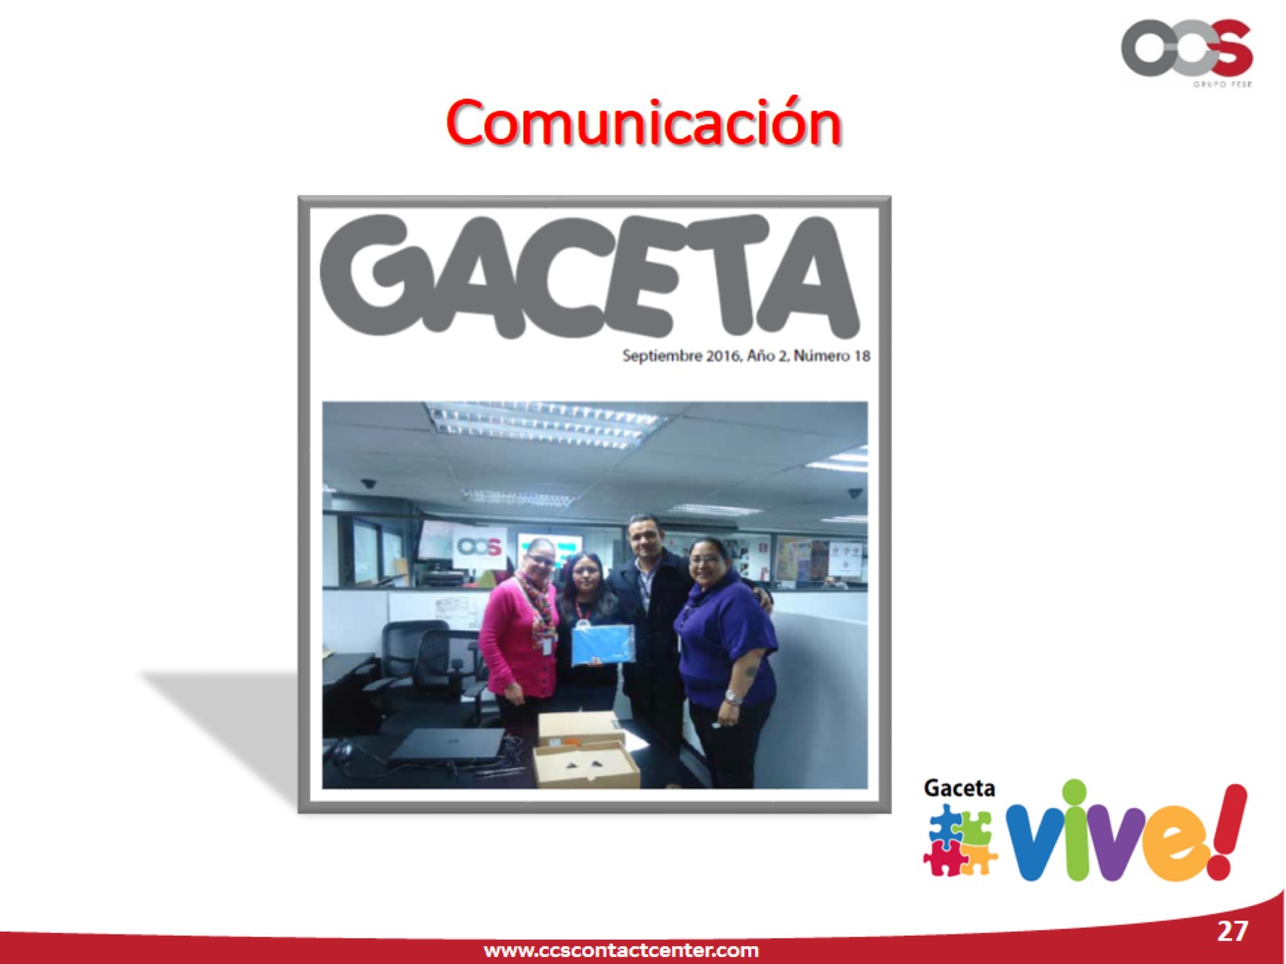
Comunicación

Slide 28
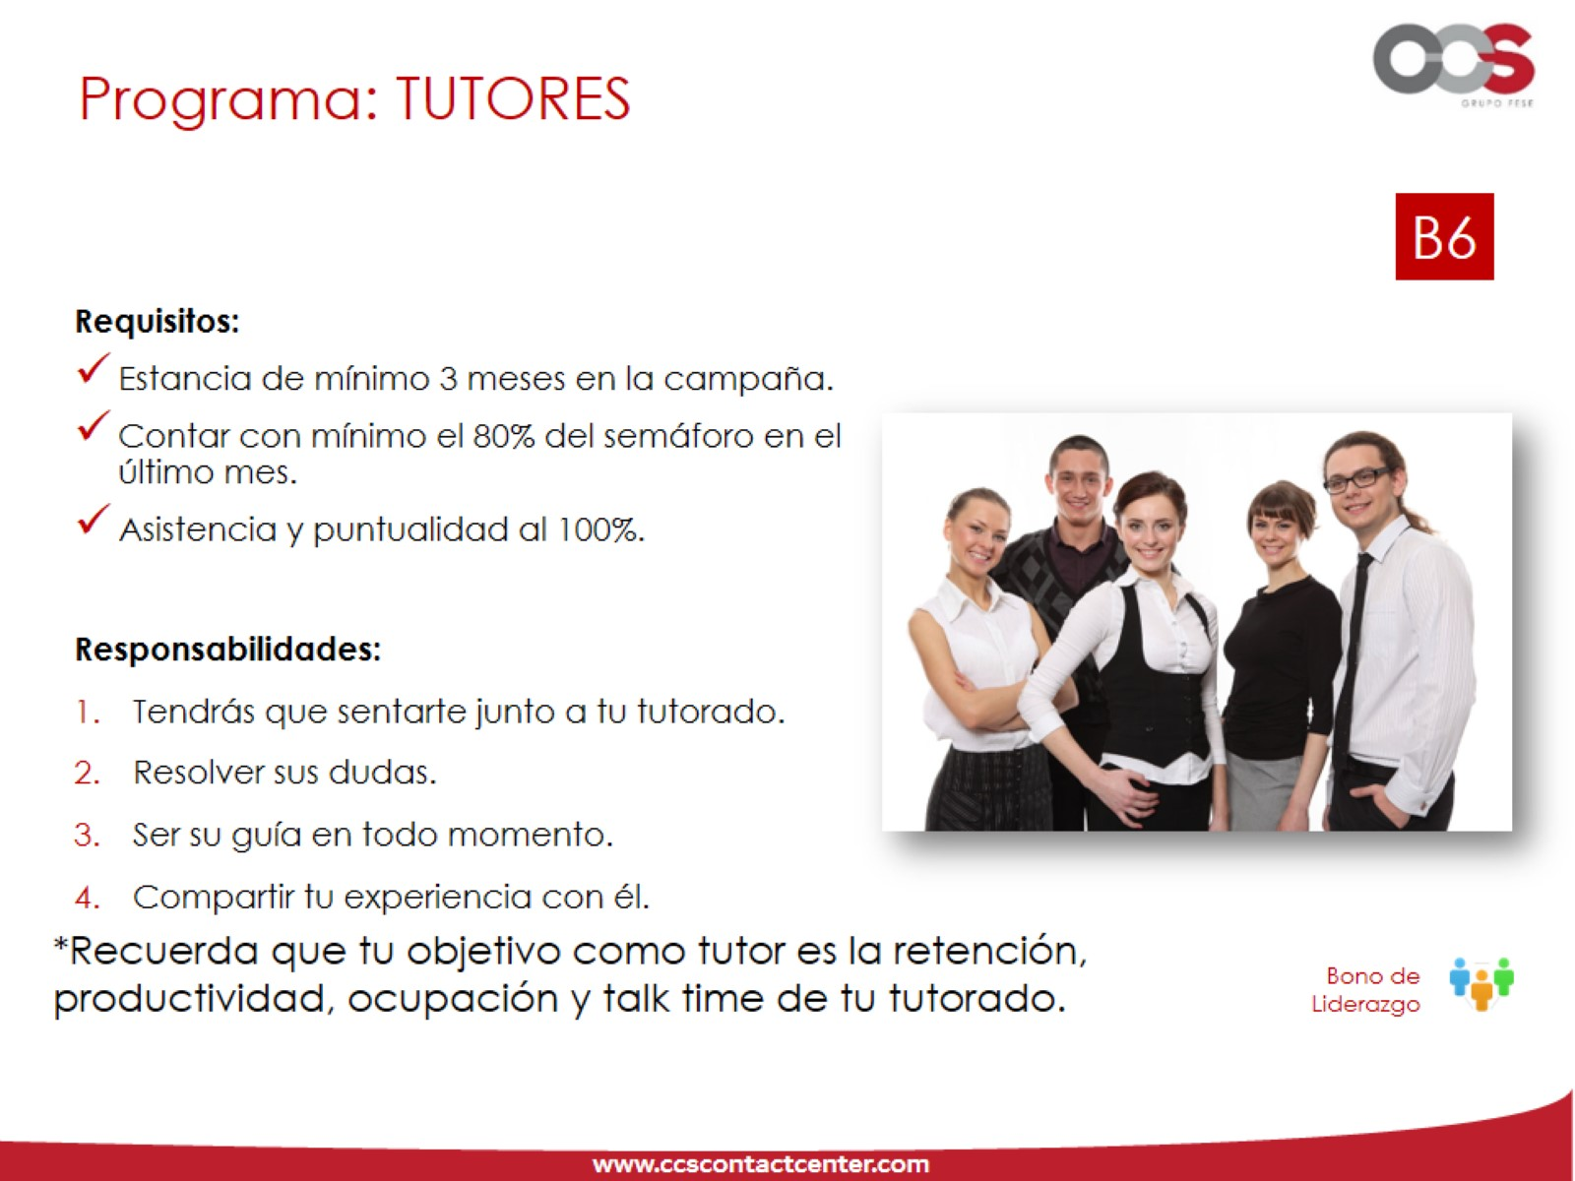

Slide 29
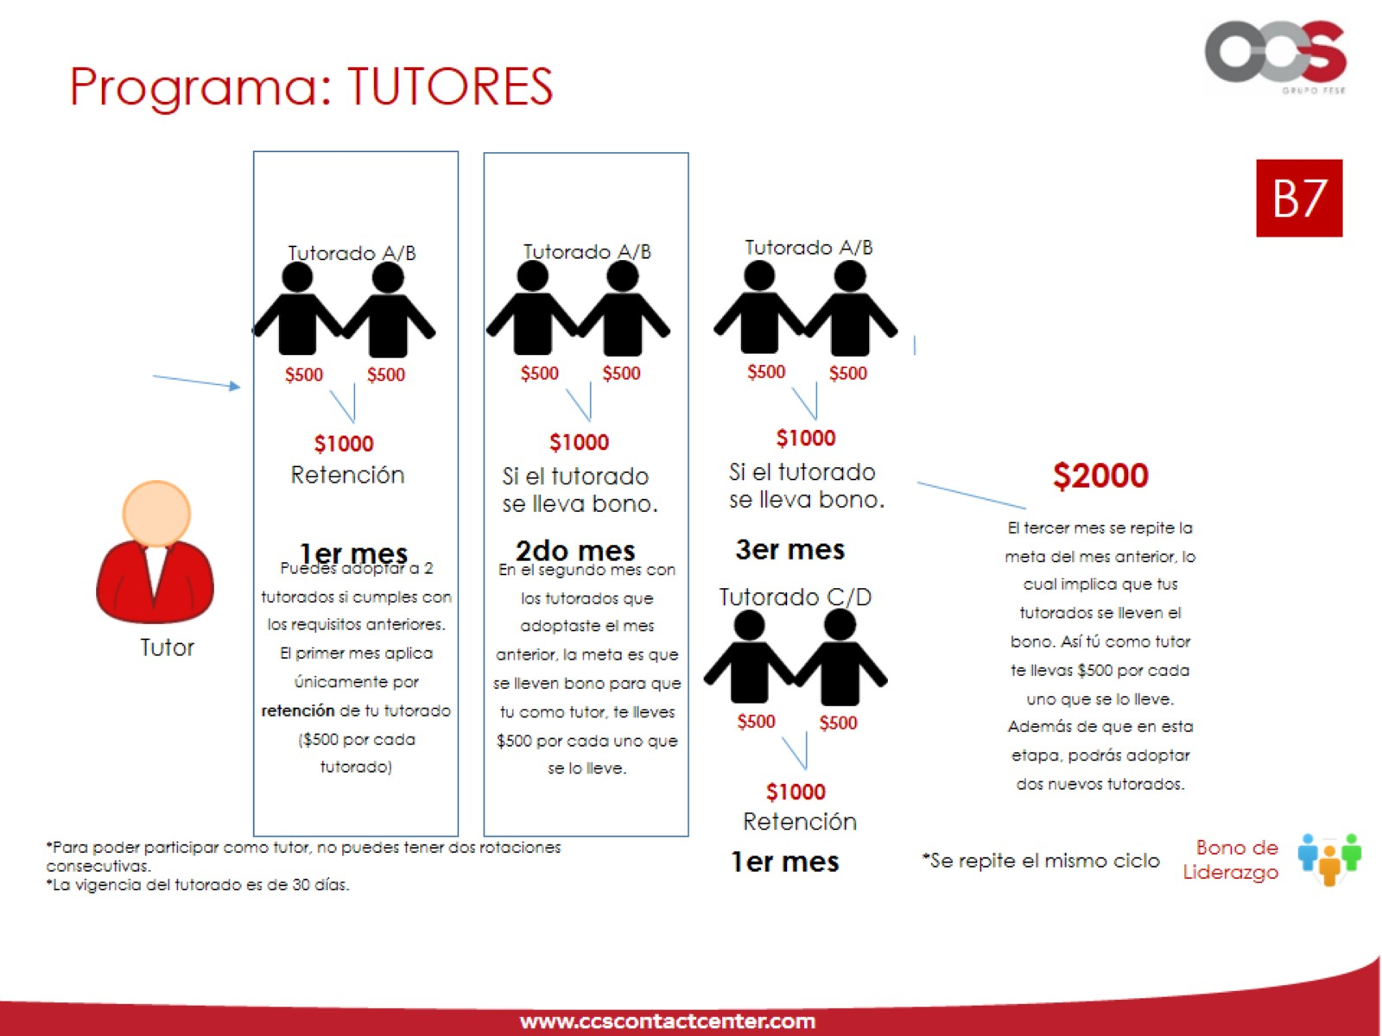

Slide 30

¡ G R A C I A S !

